Slide 1

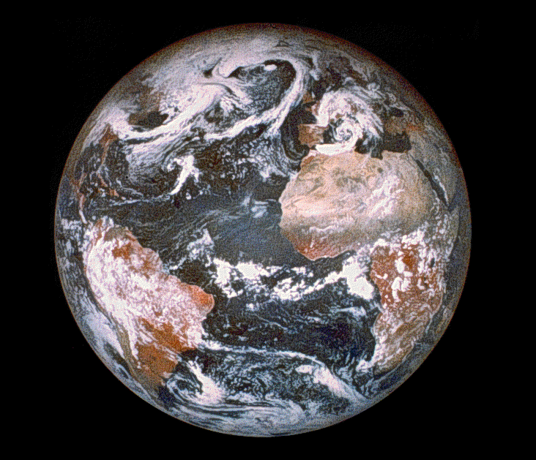
地球
Notes:
地球是人类的家园，也是太阳系中一颗普通的行星，半径约6400千米

Slide 2
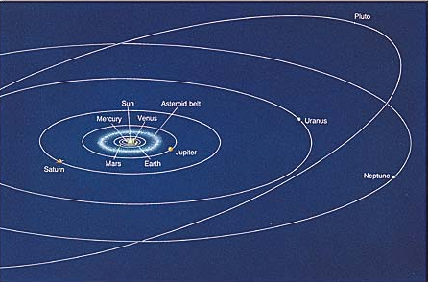
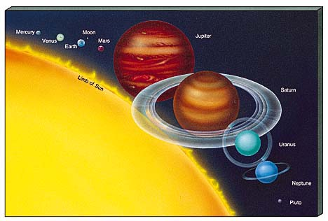
太阳系
Notes:
日地平均距离 = 1天文单位 = 1.496×10¹³ 厘米

Slide 3
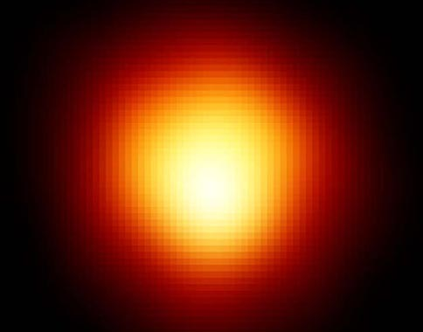
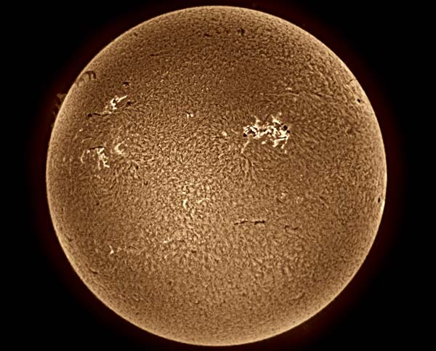
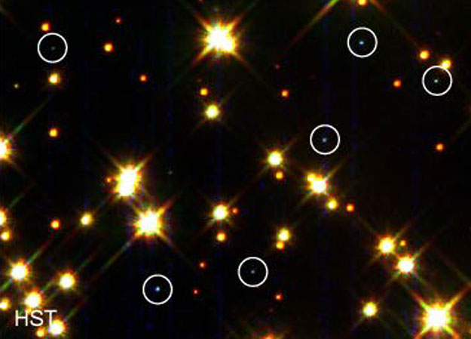
恒星世界
Notes:
在恒星世界里太阳是十分普通的一员。恒星的大小和形态相差悬殊。最近的恒星离我们约4.3光年。
1光年 = 9.46×10¹⁷ 厘米

Slide 4
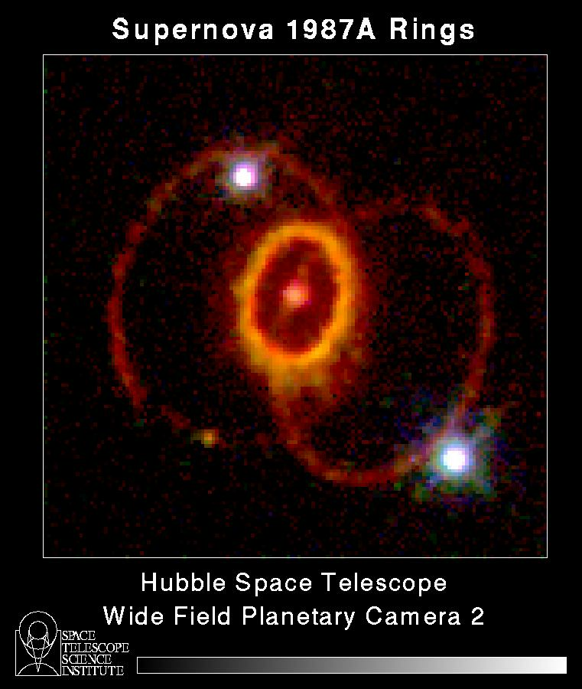
恒星的演化
Notes:
恒星的形成与演化是宇宙演化的重要过程，对人类的生存也有至关重要的影响

Slide 5
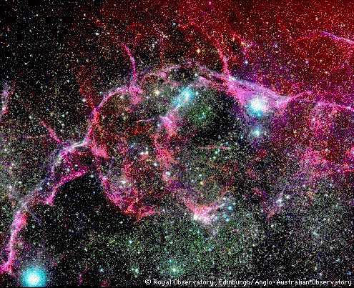
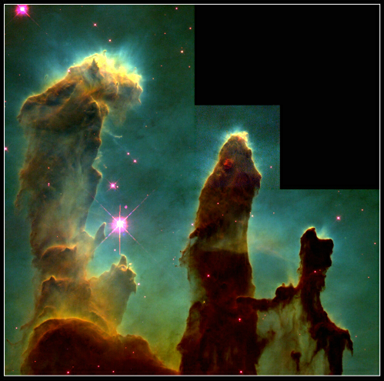
恒星的形成
Notes:
广袤无垠的星际空间既是恒星演化的归宿，也是恒星诞生的摇篮

Slide 6
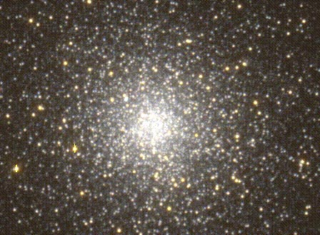
星团
Notes:
恒星有聚集成团的现象。星团中可以包含几千到几百万颗恒星

Slide 7
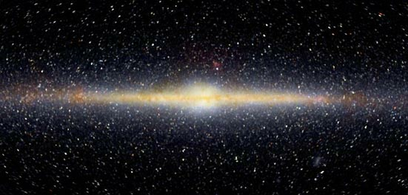
银河系
Notes:
庞大的盘状恒星集团，直径达120万光年，包含1000亿颗恒星。

Slide 8
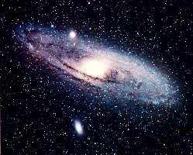
宇宙岛——河外星系
Notes:
除银河系外，宇宙中包含亿万个星系，称为

Slide 9
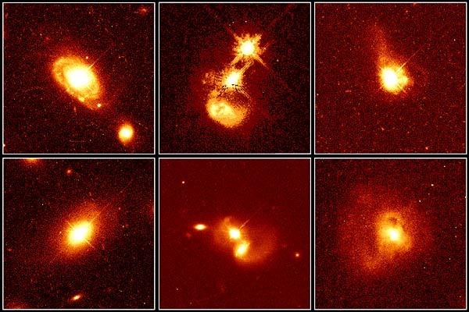
活动星系
Notes:
虽然绝大部分星系是比较平静的，也有部分星系表现出极强的活动性

Slide 10
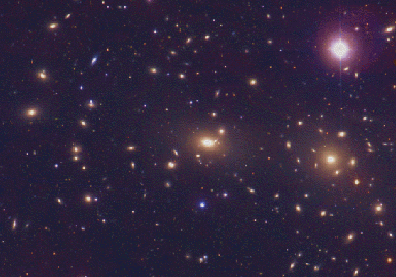
星系集团
Notes:
同恒星类似，星系也有成团的现象，星系间的频繁碰撞对星系的形成与演化有重要影响

Slide 11
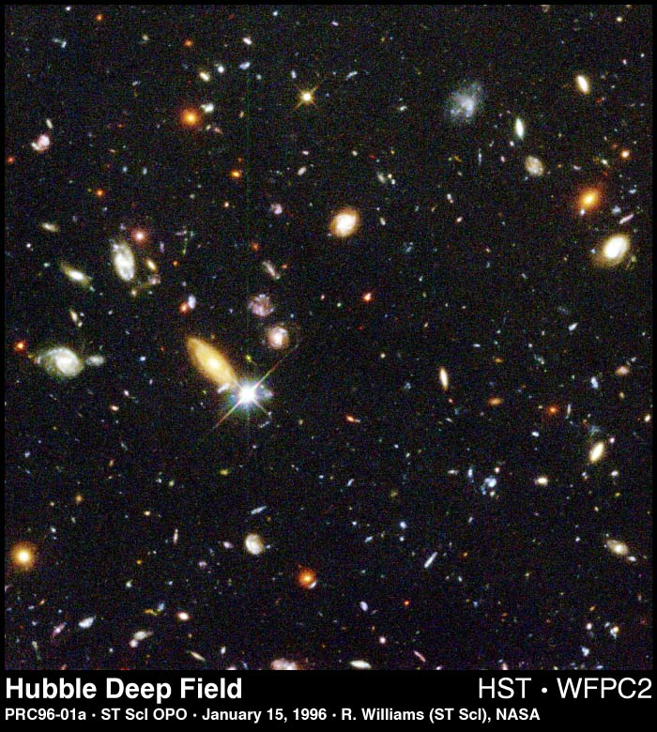
最遥远的星系
Notes:
距离百亿光年之遥，为我们带来年轻宇宙的信息

Slide 12
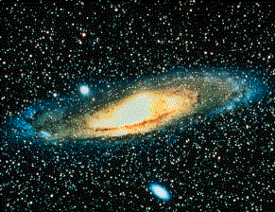
仙女座星系，距离300万光年
人们怎样去研究如此遥远的天体？

Slide 13
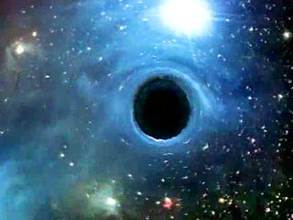
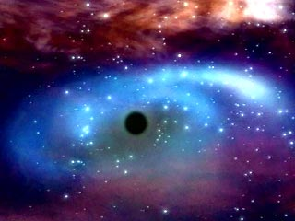
Black holes
What are these?

Slide 14

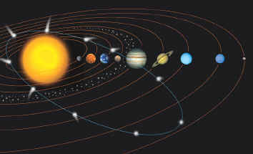
The Solar system
The earth’s atmosphere
(The surface of the earth)

Slide 15


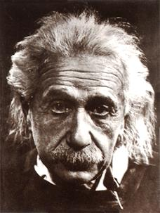
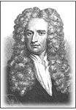
Stephen
Hawking
(1942-- )
Albert Einstein
(1879—1955)
Issac Newton
(1642—1727)

